Slide 1
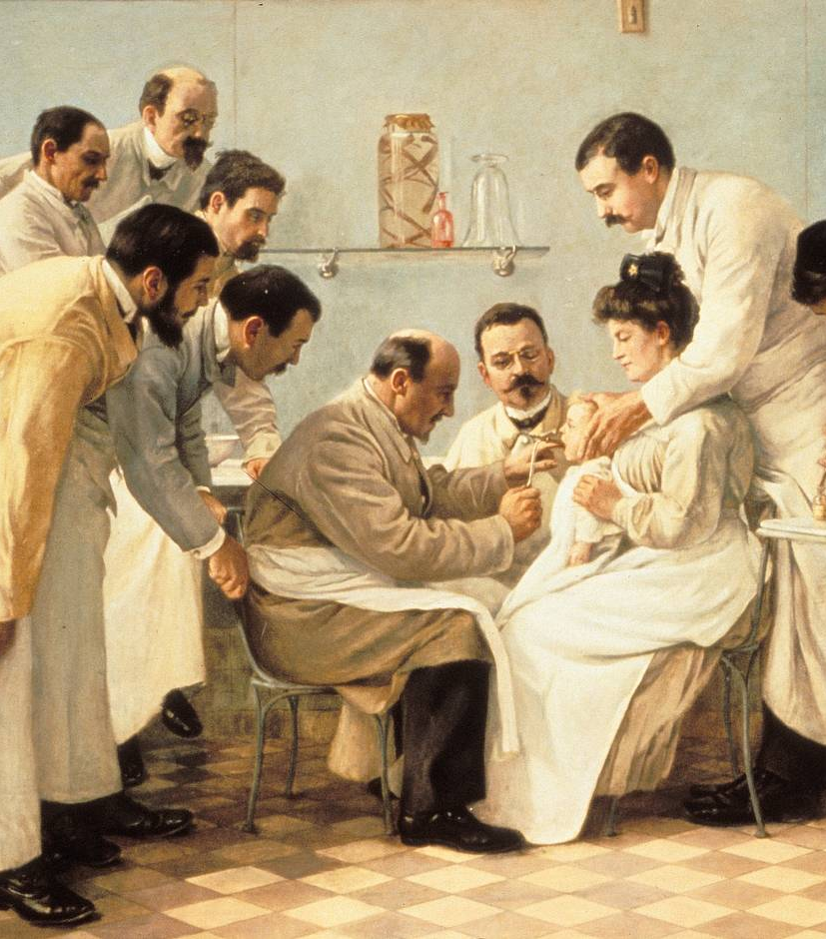
Présentation de la matière
✮ Histoire de la médecine ✮
(woaaaaaaw )

Slide 2
Points importants :
✦ ECUE 6 avec Philosophie et Médecine légale (ancienne SSH)
✦ UE spécifique 1 pour les PASS
✦ Matière du premier semestre
✦ Professeur référent : Pr. Bertrand
✦ Nombre d’heures de cours : environ 2h chaque cours
✦ Nombre de cours : 4
✦ Nombre de QCM (examens et tutorats) : 4 ou 2
✦ Nombre de points : entre 3 et 1,5 points

Slide 3
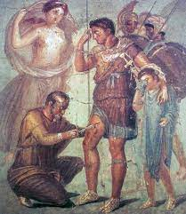
Programme :
✧ Empirisme (TTR)
➣ Cours d’intro
✧ Découverte de l’homme malade (TTR)
➣ Théories sur la conception des maladies, cheminement des exams cliniques
✧ Découverte de l’homme sain
➣ Développement des sciences du corps humain et de son fonctionnement
✧ Les chemins de la thérapeutique
➣ Traitements et techniques médicales au fil des époques

Slide 4

Et voici les tutrices référentes de l’ECUE6 :
☞ Paulinepome (Pauline) : Philo
☞ Piwi (Ilona) : Philo
☞ CriKee (Lila) : Histoire
aka la Candyteam
Nous serons vos marraines les bonnes fées pour vous guider durant le semestre ☺

Slide 5


Bossez bien cette belle matière et elle vous le rendra comme il se doit ☺
Zééééééé parti ! ☞
La Candyteam : Paulinepome, Piwi et CriKee
Tutorat Niçois 2021-2022

